Slide 1

উজ্জল ভক্ত
মাস্টার ট্রেনার (UITRCE_Phase_ll)

Slide 2

শ্রেণী : ১০ম
শাখা : ইলিশ
বিষয় : আইসিটি
পাঠ : এক্সপ্রেডশীট (microsoft excel) ব্যবহারের ক্ষেত্র ও পরিচালনা।

Slide 3
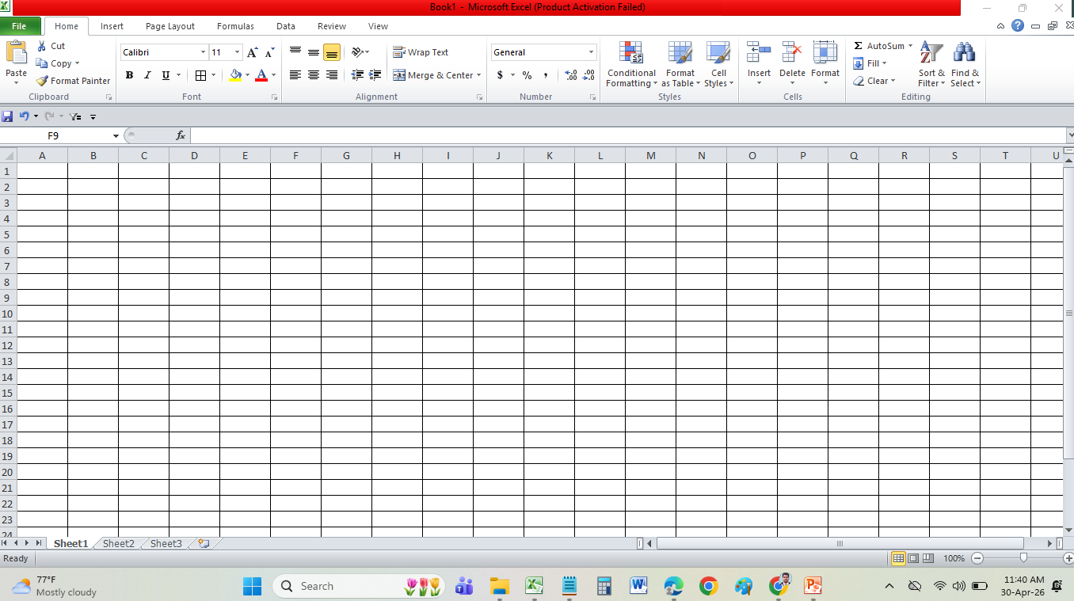

Slide 4
দৈনন্দিন আয় ব্যয় হিসাব রাখা যায় এমন কিছু মাধ্যম বা উপকরণের নাম বলতে পারবে?
তোমাদের পাঠ্যবইতে এমন একটি স্প্রেডশিটের নাম দেওয়া আছে? তার নাম কি, জানো?
এই শক্তিশালী স্প্রেডশিটটি বাস্তব জীবনে দক্ষতা বৃদ্ধিতে তোমরা কি বিভিন্ন ক্ষেত্রে ব্যবহার করতে চাও?

Slide 5
শিখনফল:
‘মাইক্রোসফট এক্সেল ব্যবহার করে দৈনন্দিন হিসাব নিকাশের কাজ ও ডাটাবেজ তৈরি করতে পারব।’।

Slide 6
জোড়ায় কাজ : ‘Microsoft Excel’ সম্পর্কে তোমার ধারণা পাশের জনের সাথে আলোচনা কর।

Slide 7
মাইক্রোসফট এক্সেল (Microsoft Excel) হলো একটি শক্তিশালী স্প্রেডশিট প্রোগ্রাম। এটি মূলত ডেটা বা তথ্য গুছিয়ে রাখা এবং গাণিতিক হিসাব-নিকাশ করার জন্য ব্যবহৃত হয়। মাইক্রোসফট অফিসের এই সফটওয়্যারটি ছোট-বড় সব ধরণের ব্যবসায়িক ও ব্যক্তিগত কাজে অপরিহার্য।

Slide 8
দলগত কাজ : ‘Microsoft Excel’ এর ব্যবহারিক ক্ষেত্র

Slide 9
ব্যক্তিগত কাজে
শিক্ষা ক্ষেত্রে
অফিস ও ব্যবসায়িক কাজে
ডেটা অ্যানালাইসিস কাজে

Slide 10
ব্যক্তিগত কাজে
বাজেট ও খরচ ট্র্যাকিং:
শিক্ষা ক্ষেত্রে
অফিস ও ব্যবসায়িক কাজে
দাপ্তরিক কার্য :
ডেটা অ্যানালাইসিস কাজে
টু-ডু লিস্ট ও পরিকল্পনা:
ইভেন্ট প্ল্যানিং:
স্টাডি শিডিউল:
রেজাল্ট তৈরি
ফলাফল সংরক্ষণ:
বেতন ও ভাউচার তৈরি:
অনলাইন ভিক্তিক কার্য :
ডেটা এন্ট্রি:
ডেটা ম্যানেজমেন্ট:
গ্রাফ বা পাই চার্ট:

Slide 11
একক কাজ : ‘একটা টেবিল তৈরি কর। যেখানে শিক্ষার্থীদের নাম, যেকোনো তিনটি বিষয়, মোট নম্বর এবং গড় নাম্বর থাকবে। ’

Slide 12
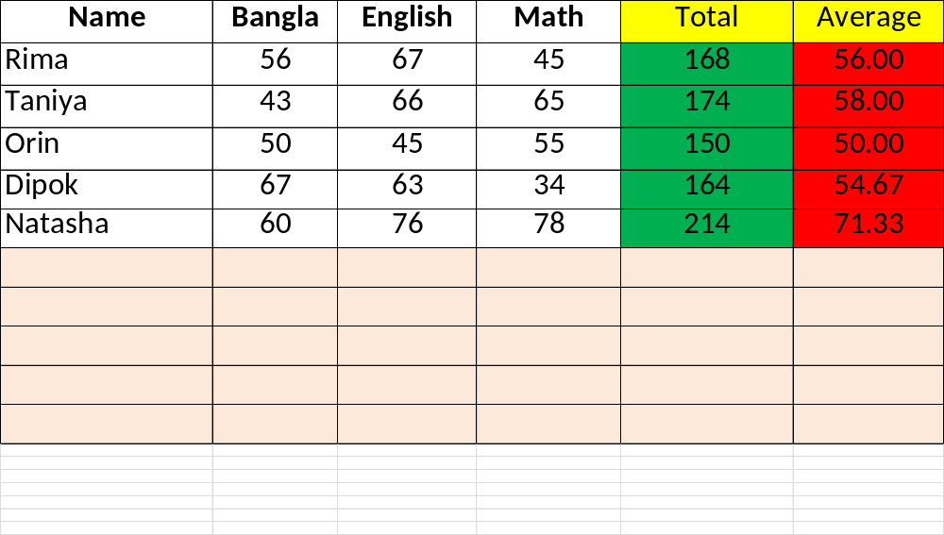

Slide 13
বাড়ির কাজ : একটি টেবিলের সারিতে নিজের মতো করে ৫ জন “শিক্ষার্থীর নাম ও নম্বর লিখ ”। এবং কলামে “নাম, বাংলা, ইংরেজি , গণিত , মোট নম্বর এবং গড় নম্বর ” লিখ ।
প্রতিটি শিক্ষার্থীর মোট নম্বর ( Total ) এবং গড় নম্বর (Average) বের করো।
* Total এর ক্ষেত্রে 👉 (ইঙ্গিত: =SUM( B2: D2) এর মতো ফরমুলা ব্যবহার করো)
Total এর ক্ষেত্রে 👉 (ইঙ্গিত: =SUM( B2,C2,D2) এর মতো ফরমুলা ব্যবহার করো)
* Average এর ক্ষেত্রে 👉 (ইঙ্গিত: =AVERAGE( B2:D2) এর মতো ফরমুলা ব্যবহার করো)
Average এর ক্ষেত্রে 👉 (ইঙ্গিত: =AVERAGE( B2,C2,D2) এর মতো ফরমুলা ব্যবহার করো)
Note: টেবিলটি সুন্দর করে সাজাও (Bold, Border, Center করে)

Slide 14
এই পাঠ শেষে তোমরা যা যা শিখলে তা একটি স্লিপে লিখ ।

Slide 15
Thank You

